Slide 1

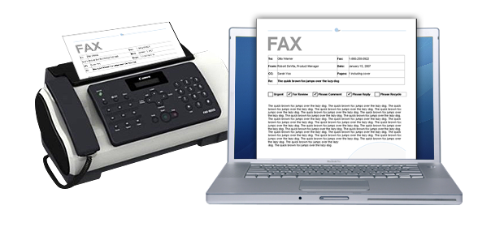

Hylafax
Outil de GESTION DES FAX INTEGRE
Objectif zéro papier avec une gestion dématérialisée des FAX en émission et en réception.
Caractéristiques
Avantages
Client
INTERFACE WEB
Un numéro de fax = un service
Chaque utilisateur visualise les informations de son service
Interface unique pour l’Emission et la Réception des FAX
Envoi des documents via une imprimante virtuelle
Visualisation des FAX depuis
son Poste de travail
Visualisation de l’utilisateur qui traite le fax
Archivage des émissions / réception
Accusé d’émission avec l’aperçu de la première page
Gestion des alertes en cas de problème
Solution technique
Analyse automatique des fax en réception
Envoi des confirmations d’affretement en automatique
Envoi des avis de souffrance depuis SCOP
Partage de l’information avec une fiabilité renforcée
Tracabilité
sur l’ensemble des évènements
TMS STEF
Interaction
Avec nos applicatifs métier

Slide 2
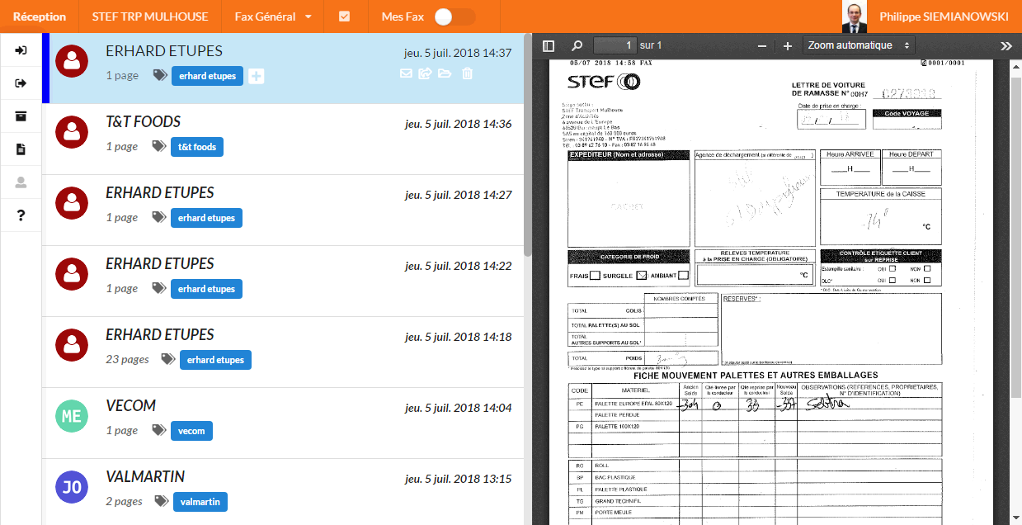
ECRAN
RECEPTION
Objectif zéro papier avec une gestion dématérialisée des FAX en émission et en réception.

Slide 3
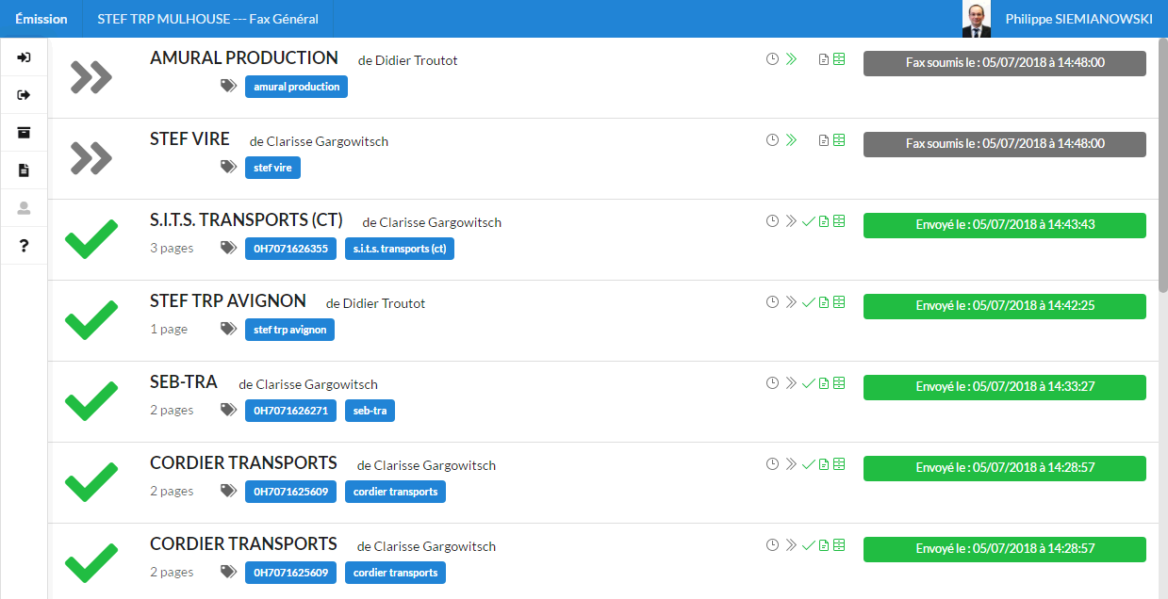
Ecran
EMISSION
Objectif zéro papier avec une gestion dématérialisée des FAX en émission et en réception.

